Slide 1

베스트셀러 뮤지컬
공연 소개서
24개월 이상 관람
e산야로기획

Slide 2

“ 넌 나에게 소중한
친구야! ”

Slide 3
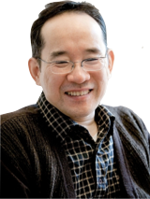






고정독자를 수십만 씩 몰고 다니는 베스트셀러 작가!
고정욱
1992년 문화일보 문예사계에 단편소설 「선험」 당선
저서 『아주 특별한 우리 형』, 『안내견 탄실이』, 『가방 들어주는 아이』, 『괜찮아』,
『 까칠한 재석이가 돌아왔다』, 『 가슴으로 크는 아이』등 300권 이상 출간
- 2012년 제7회 대한민국장애인문화예술상 대상(대통령상) 수상
성균관대학교/대학원
국어국문학 전공

Slide 4
기획의도
희생과 봉사는 마음속에서 자연스레 우러나와야 되는 것이지
누가 시킨다고 해서 생겨나는 게 아니지요.
『가방 들어 주는 아이』는 장애아뿐 아니라 그 주변 친구들이 겪을 수도 있는 문제에 대해 생각해 볼 수 있게
쉬우면서도 재미있게 만든 공연입니다.
가방 두 개를 메고서 학교를 왔다 갔다 하는 석우는
바로 우리 주변에 있는 아이일 수도 있고
어린 시절의 내 모습일 수도 있습니다.
진정한 우정은 상대방을 있는 그대로 인정해 주고 받아들일 때에야 비로소 생겨난다는 것을 일깨워 주는 따뜻한 작품입니다.

Slide 5
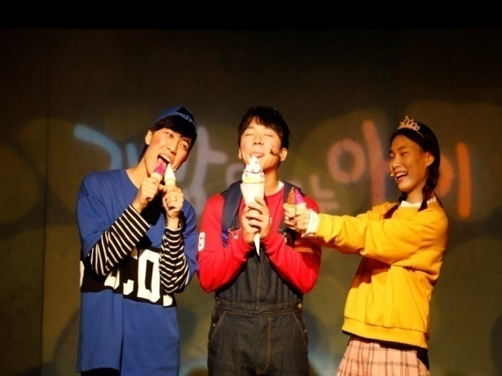
관람 포인트
∨ 우리아이 바른인성, 감성, 상상력을 UP!
∨ 캐스터네츠, 쉐이커, 트라이앵글 등 흥겨운 연주로
음악을 눈으로도 즐겨요!
∨ 탭댄스, 쟁반돌리기, 리본댄스 신나는 노래와 춤!
∨ 좋아하는것도, 잘하는것도 서로 다른 아이들이
나누는 진한 우정과 꿈의 감동적인 이야기!

Slide 6



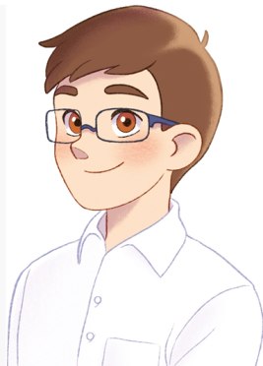
가방 들어주는 아이
시놉시스
석우는 선생님의 명령으로 다리가 불편한 반 친구 영택이의 가방을 들어 줍니다.
보는 아이들마다 가방을 두 개 멘 석우를 약 올립니다.
가방을 영택이 자리에 갖다 놓으면 그날 아침 석우의 임무는 끝납니다.
그리고 수업이 끝나면 영택이 가방을 집에 가져다주지요.
선생님이 시키니까 어쩔 수 없이 하게 된 일이지만, 석우는 영택이와 조금씩 가까워집니다.
서로 다른 입장을 이해하고 공감해 가는 석우와 영택이의 우정이 가슴 뭉클하게 펼쳐집니다.

Slide 7



캐릭터 소개
석우
영택이
서경이
“축구가 제일 좋아!”
“친구들과 친해질 수 있을까?”
“최고이 요리사가 될거야!”
최고의 축구스타를 꿈꾸는 친구!
나리 선생님을 좋아하는 건 비밀~
한쪽 다리가 불편하지만 책을 많이 읽고 글을 쓰는 작가가 꿈인 친구
석우와 영택이의 장난꾸러기 친구! 학교는 놀러가는 곳,
하루하루가 즐거워!

Slide 8



캐릭터 소개
은지
개나리 선생님
문방구 아저씨
“내 꿈은 아이돌이 되는거야!”
“난 우리반 아이들이 정말 좋아요!”
“우리 친구들의 이야기를 다 알고 있지!”
유쾌하고 인심 좋은 아저씨
모든 친구들이 이야기를 알고 있는건 비밀!
최고의 가수가 꿈인 친구
아이들에게 친절하고 선생님

Slide 9
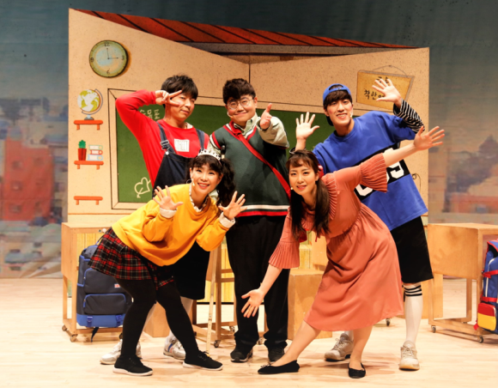
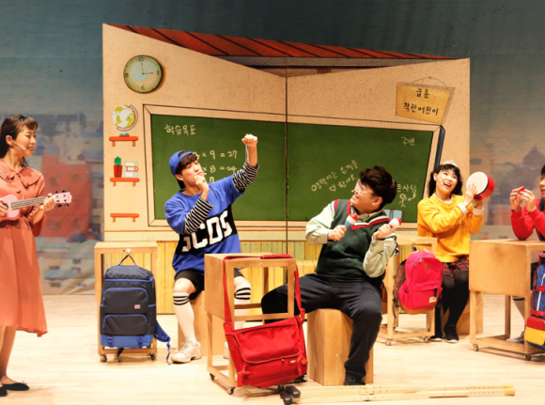
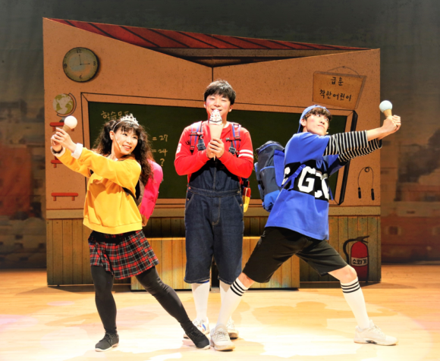
공연사진

Slide 10
가방 들어주는 아이 연혁
2017년 3월 24일 설립
2019. 10. 2~2020. 1. 5
뮤지컬 <나무늘보 릴렉스>공연 코엑스 아트홀
2020. 9.25
뮤지컬 <가방 들어주는 아이> 여수시청 현암도서관
2020. 9.18
뮤지컬 <가방 들어주는 아이> 여주 명성황후 문예관
2020. 12.22~24
뮤지컬 <가방 들어주는 아이> 천안 꿈누리터 극장
2020. 12.22~24
뮤지컬 <가방 들어주는 아이> 예림당아트홀
2020. 9.26~10. 31
뮤지컬 <가방 들어주는 아이> 북촌아트홀
2020. 1.11
뮤지컬 <가방 들어주는 아이> 공주박물관
2019. 9.27
뮤지컬 <가방 들어주는 아이> 관악문화관 공연
2019. 8.13
뮤지컬 <가방 들어주는 아이> 송파구민회관 공연
2019. 6. 18~19
뮤지컬 <가방 들어주는 아이> 대교 아이레벨홀
2019. 6.8
뮤지컬 <가방 들어주는 아이>국립제주박물관
2019. 6.13
뮤지컬 <가방 들어주는 아이> 서초구민회관
2018.12.24
뮤지컬 <가방 들어주는 아이> 남양주 사암 아트홀
2018.11.27
뮤지컬 <가방 들어주는 아이> 인천 연수아트홀
2018.11.2~12.23
뮤지컬<가방 들어주는 아이>한국잡월드 나래울 극장
2018.9.26~10.14
뮤지컬 <가방 들어주는 아이> 꿈의 숲 아트센터 퍼포먼스 홀
2018.9.5~10.15
뮤지컬 <가방 들어주는 아이>부천 판타지아 복사골 문화센터
2018.4.3~6.30
뮤지컬 <가방 들어주는 아이> 목동 방송회관
2017.10.3~12.31
뮤지컬 <가방 들어주는 아이> 코엑스 아트홀

